Slide 1
Волшебная соль
Выполнила: ученица 5Б класса
Аксаева Арина
Проверила: учитель биологии
Хамидуллина М.Л.

Slide 2
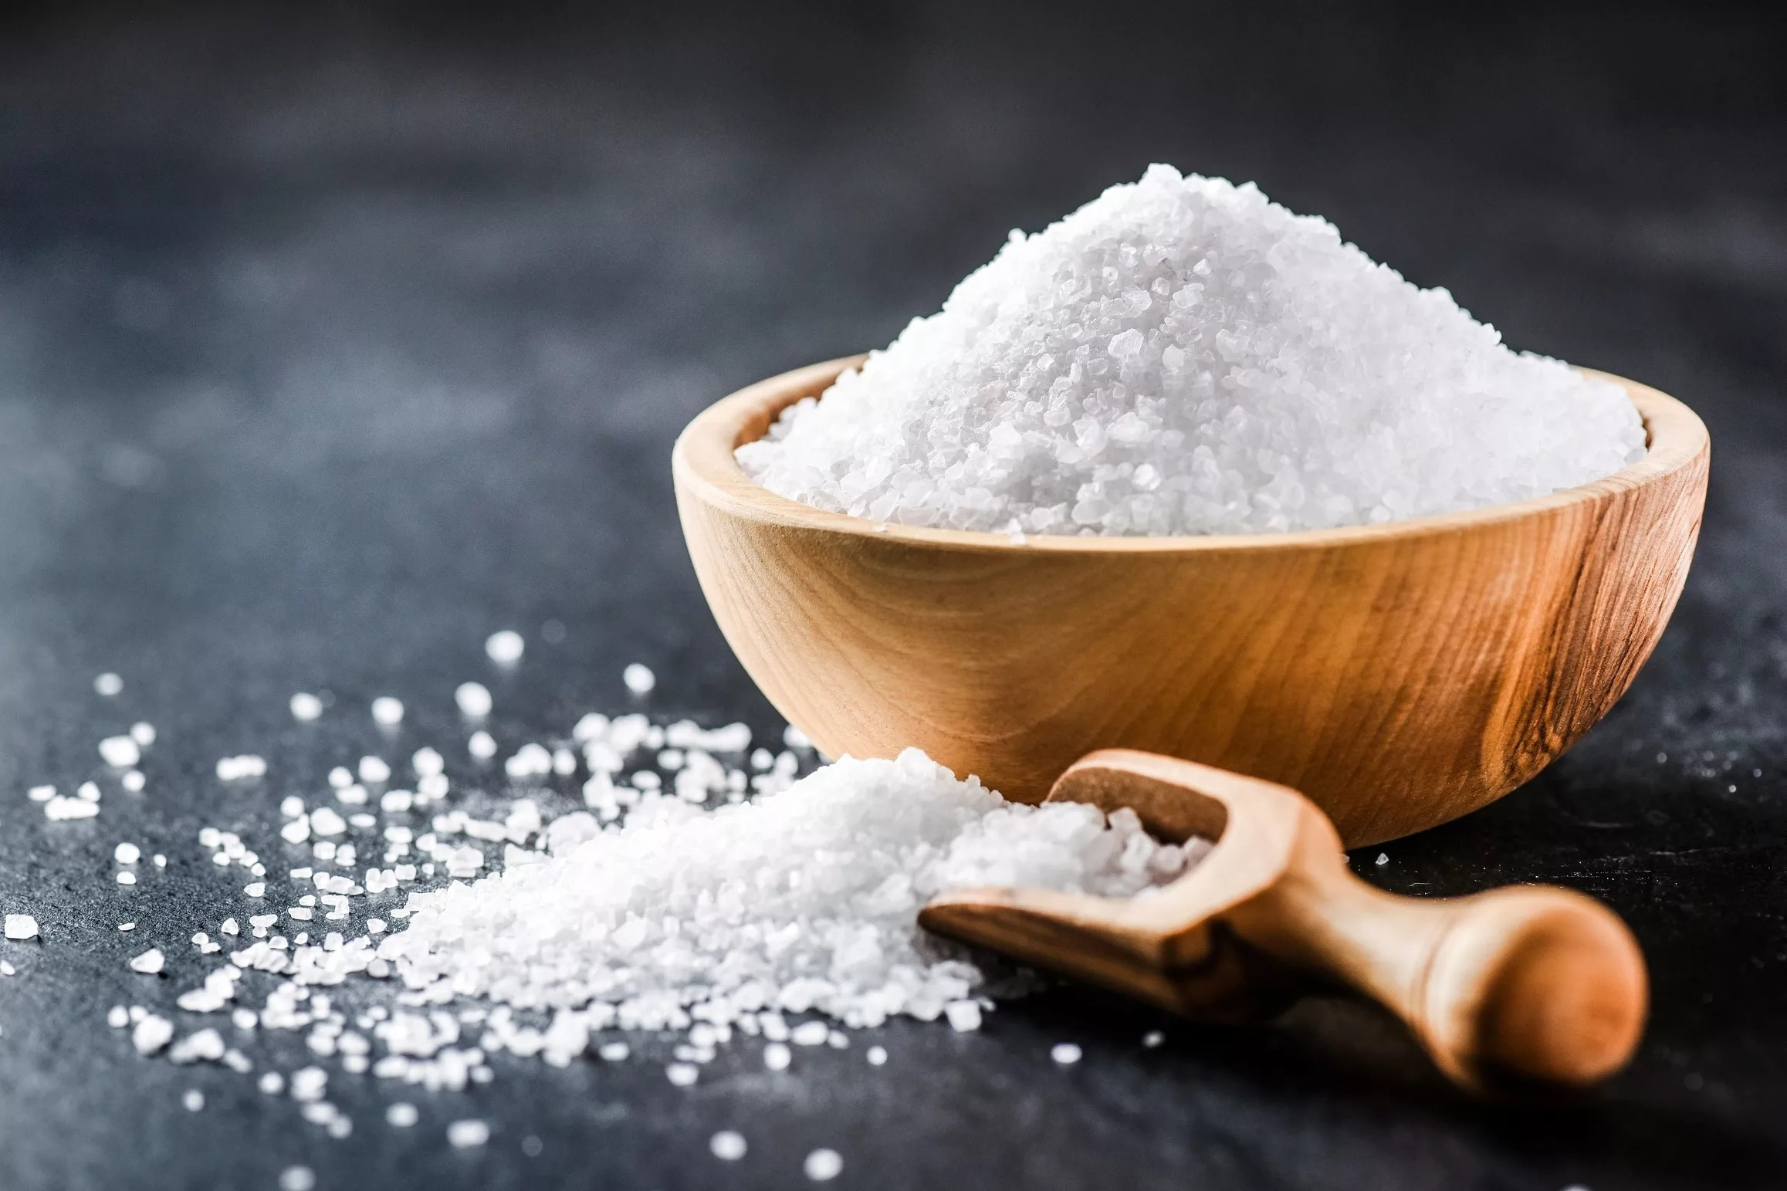
Цель исследования: узнать о свойствах соли. И доказать, что соль –не только необходимый продукт, но и интересный материал для проведения опытов и творчества.

Slide 3
Задачи:
1) изучить исторические сведения о соли;
2) узнать о значении соли в жизни человека;
3) познакомиться и использовать необходимые меры безопасности и защиты при проведении опытов;
4) провести опыты с солью;
5) проанализировать полученные результаты.

Slide 4
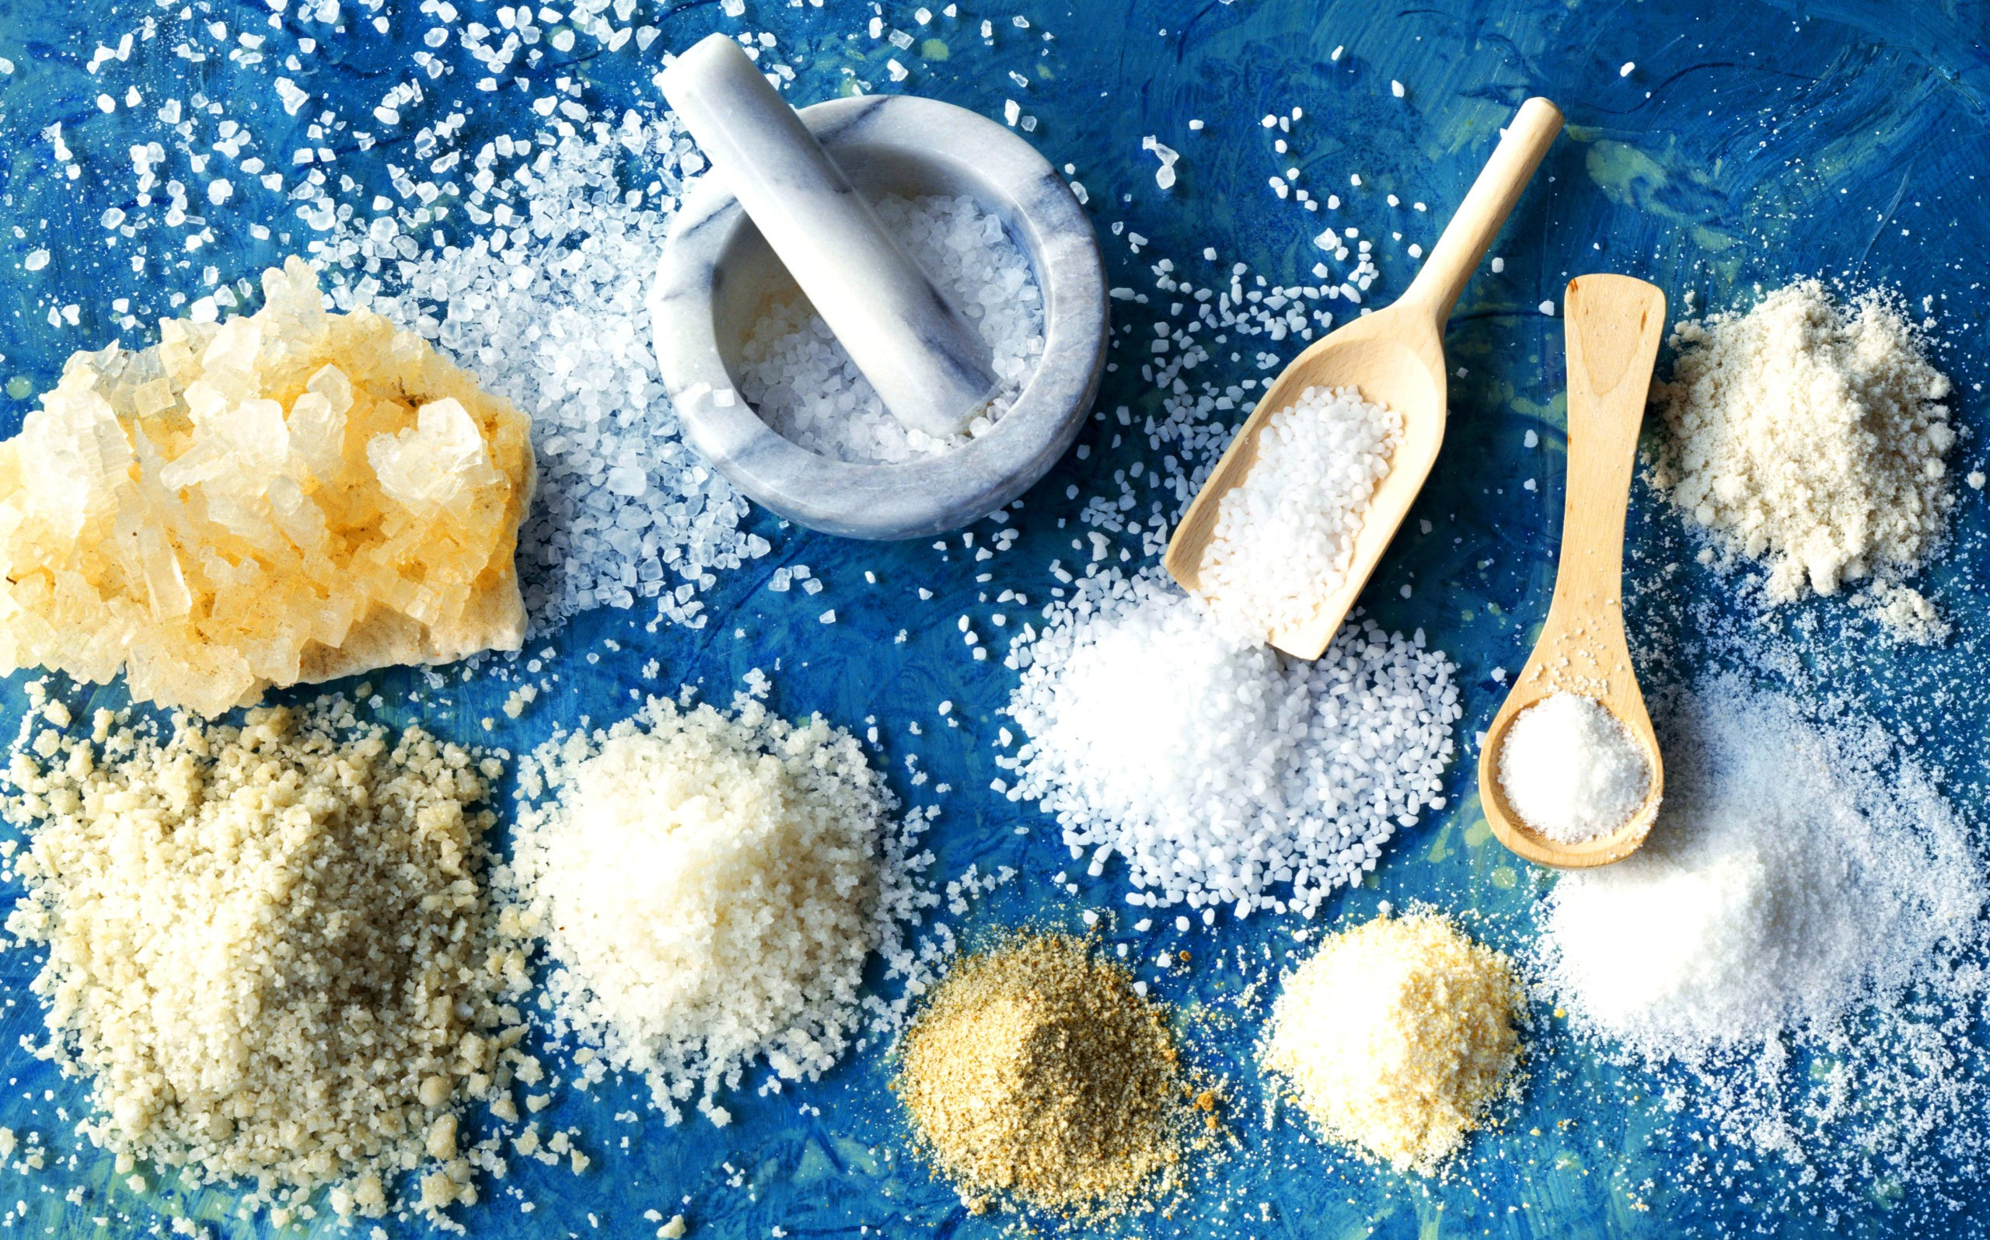
Из истории соли
Соль – самая древняя из специй. Первые соляные промыслы, как предполагают учёные, появились в Древнем Китае 5 тыс. лет назад.
Соль занимает особое место в истории человечества и нашей повседневной жизни.
На протяжении долгих веков эта специя была на особом счету: использовалась как оружие, выступала в качестве валюты и основы бизнеса, помогала сохранять пищу свежей, делала её вкусной.

Slide 5
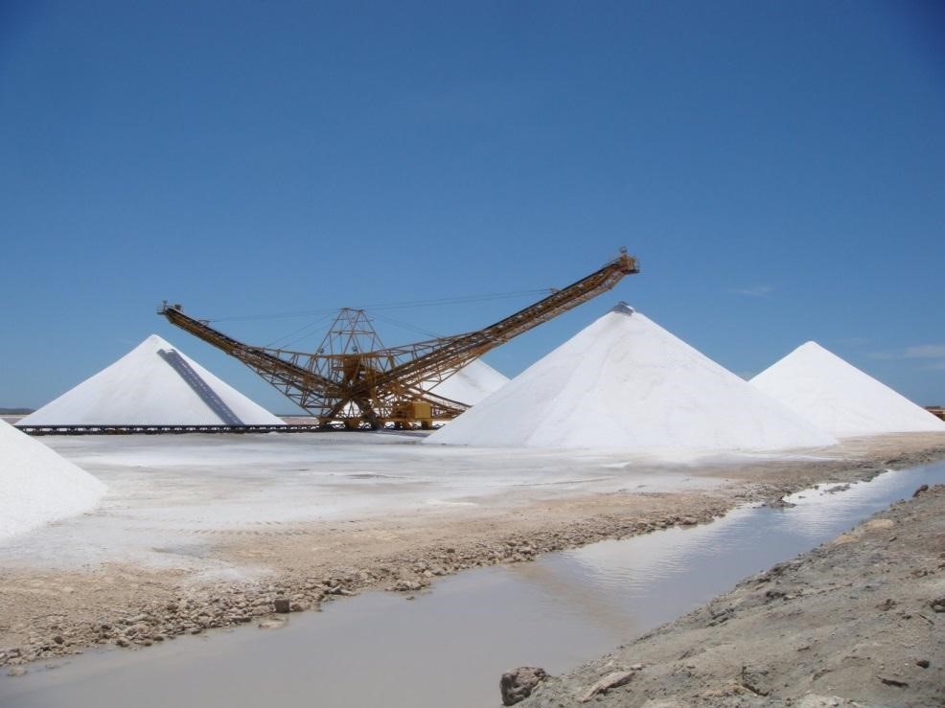
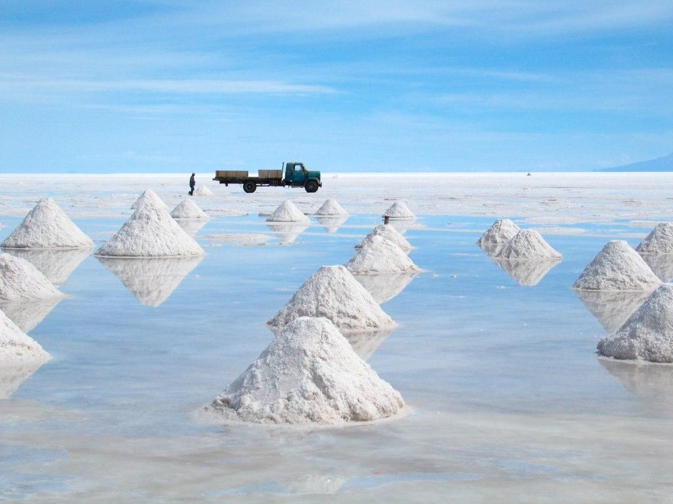
Добыча соли:
В России соль добывают шахтовым, вакуумным и озёрным способом.
Добыча ведётся в Иркутской, Астраханской и Оренбургской области, в Алтайском крае.

Slide 6
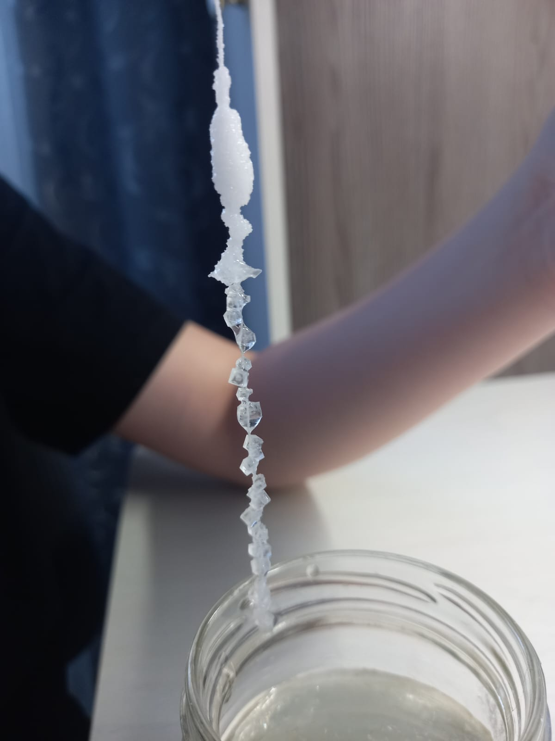
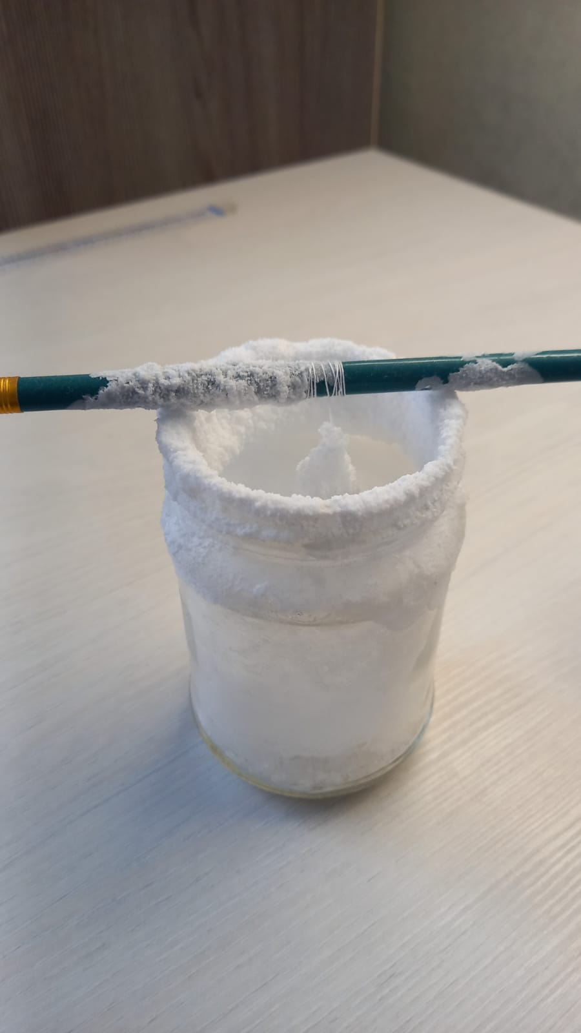
Опыты с солью:
Выращивание кристаллов из поваренной соли

Slide 7
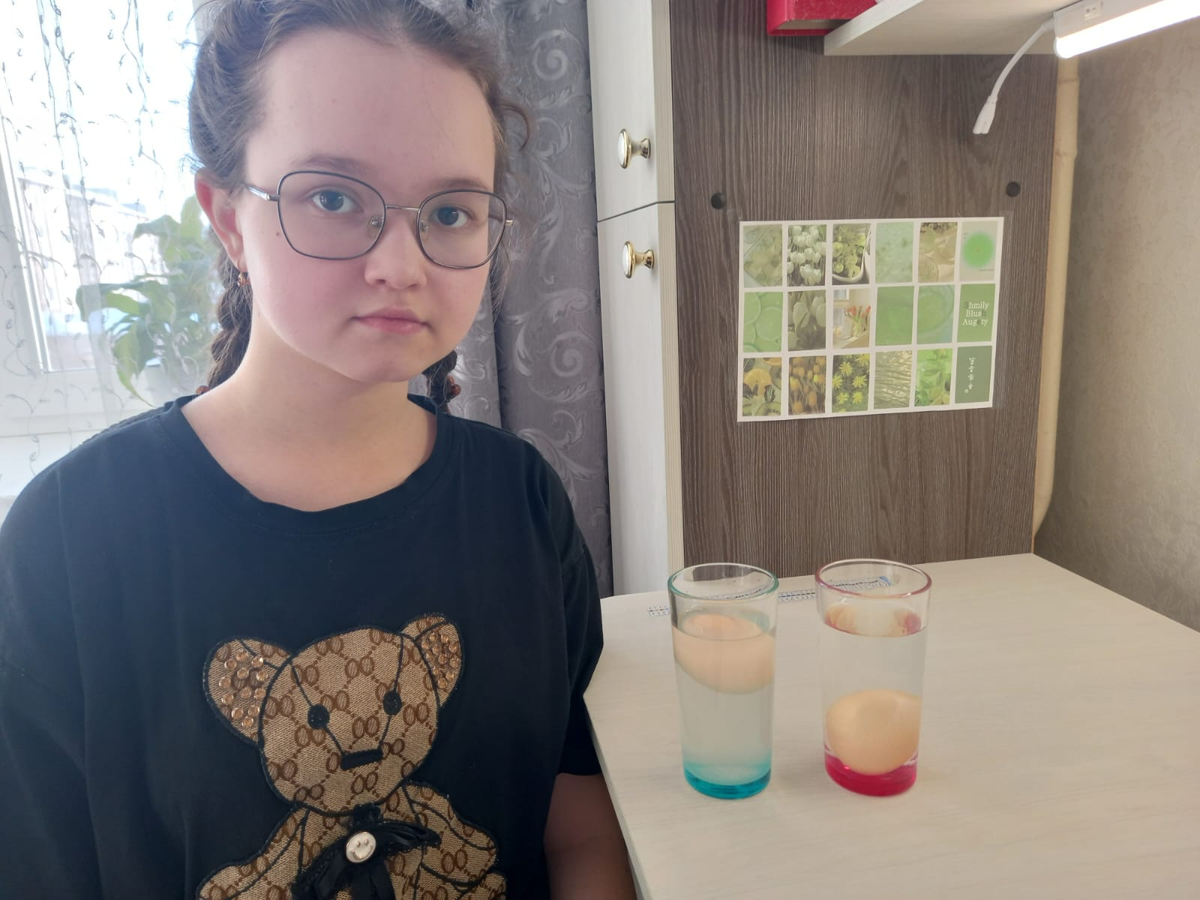
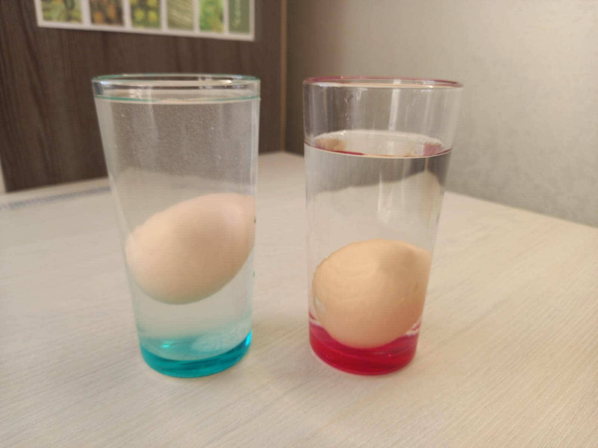
Опыты с солью:
Плавающее яйцо

Slide 8
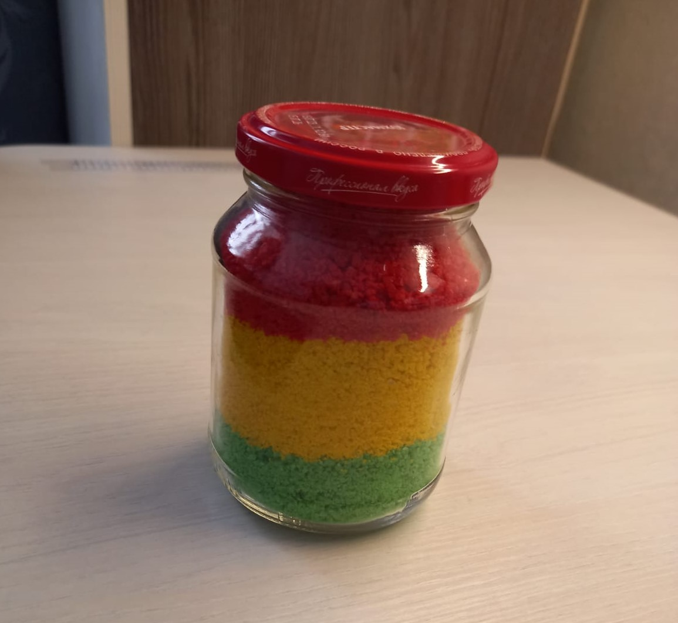
Поделки с солью:
Баночка с солью

Slide 9
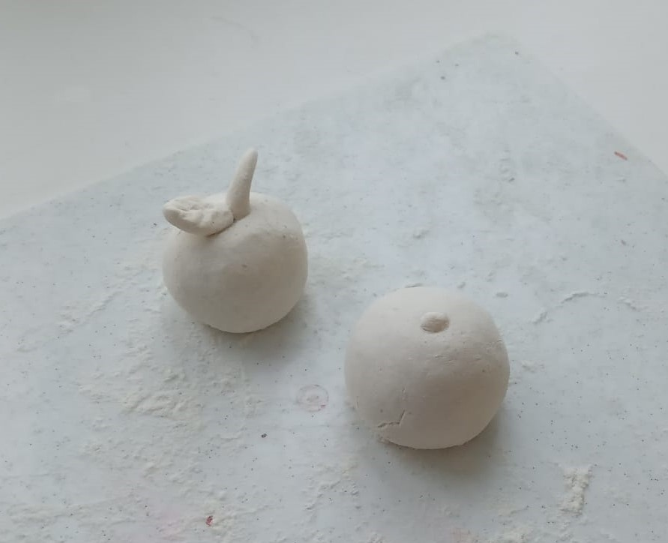
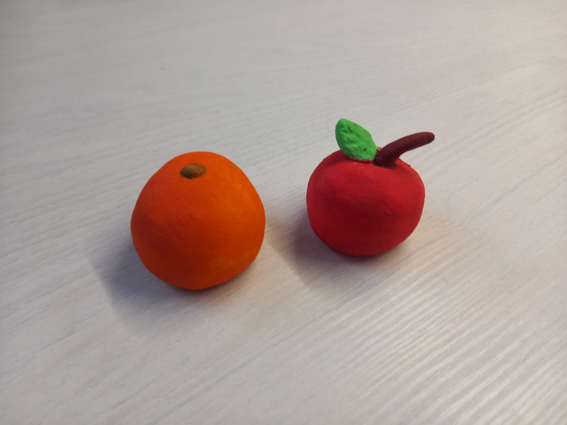
Поделки с солью:
Фигурки из солёного теста

Slide 10
Заключение
Всем известно, что соль хорошо растворяется в воде, что она используется при приготовлении пищи. Но, при более внимательном изучении соли, я поняла, что знаю о ней мало.
Проведя опыты, я смогла изучить свойства соли. Я поняла, что самые простые и знакомые вещи могут быть необычными, что соль можно использовать и для выполнения творческих работ.
Таким образом, я считаю, что гипотеза подтвердилась, так как соль, действительно, обладает волшебными свойствами.
Изучение соли невозможно провести даже за один год. Хочется узнать, как добывают соль, как она образуется, что ещё интересного и удивительного можно сделать с её помощью.

Slide 11
СПАСИБО ЗА ВНИМАНИЕ!

